Slide 1


先进编译实验室
Advanced Compiler
Triton概述
先进编译实验室
Advanced Compiler
先进编译实验室
Advanced Compiler
嘉宾：董贞汝
先进编译实验室
Advanced Compiler

Slide 2
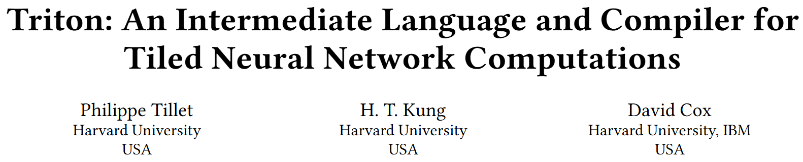
Triton是什么
[1]
Intermediate Lauguge 基于Python的DSL
tiled Neural Network Compute 面向GPU体系特点，自动分析和实施神经网络计算的分块
Compiler 编译器
[1] Philippe Tillet;H. T. Kung;David Cox.Triton: an intermediate language and compiler for tiled neural network computations[A].MAPL 2019: Proceedings of the 3rd ACM SIGPLAN International Workshop on Machine Learning and Programming Languages[C],2019
Notes:
Triton由OpenAI、哈佛大学、IBM等机构的研究者们共同研发,并于2021年开源，从OpenAI Triton Paper题目中的几个关键词能够概括出其特点（语言+编译器）。

Slide 3

Triton 定位
VS 深度学习编译器
VS CUDA
Triton用于kernel开发和编译优化
Triton拥有更易用的编程模型
Notes:
与已有的深度学习编译器TVM、XLA，以及CUDA的区别在于：
深度学习编译器TVM、XLA能实现从模型到硬件端到端的优化（简单阐述深度学习编译器从Model-Graph-Kernel-Device的流程），但多数情况下性能会差于供应商算子库，而Triton则面向底层的kernel开发问题；（对应b）
Triton的层次对应CUDA，但提供比CUDA更易用的编程模型。（对应c）
指出Triton位于Kernel层次

Slide 4
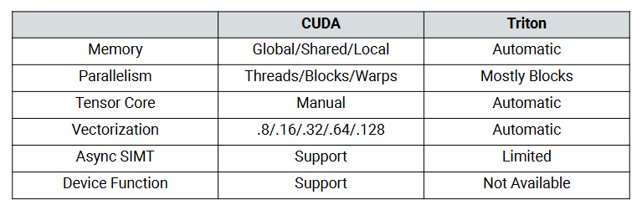
Triton语言
Kernel算子开发
Triton语言
Linear
Convolution
Normalization
Pooling
Loss
……
Float64
Float32
BFloat16
Int64
Int32
……
基于Python
编程模型
×
VS 手写Kernel算子
高性能
+ Triton编译器：兼顾高性能和灵活性
低灵活性
Notes:
kernel算子开发：大量算子*不同数据类型
手写算子（高性能、低灵活性）能够通过对每种进行微调来实现更好的性能，但是需要更多的学习成本和开发人员，同时开发的算子库也需要不断支持；
目的：设计一款兼顾高性能和灵活性的语言，
灵活性可以基于Python来获得（基于已有算子、Python语言易用性更高）
编程模型：相较CUDA，使用Triton无需手动划分块（阐述一下表格简单）（提一下在杜玉博“Triton程序”视频中演示了Triton程序的编写）
+Triton编译器实现高性能

Slide 5
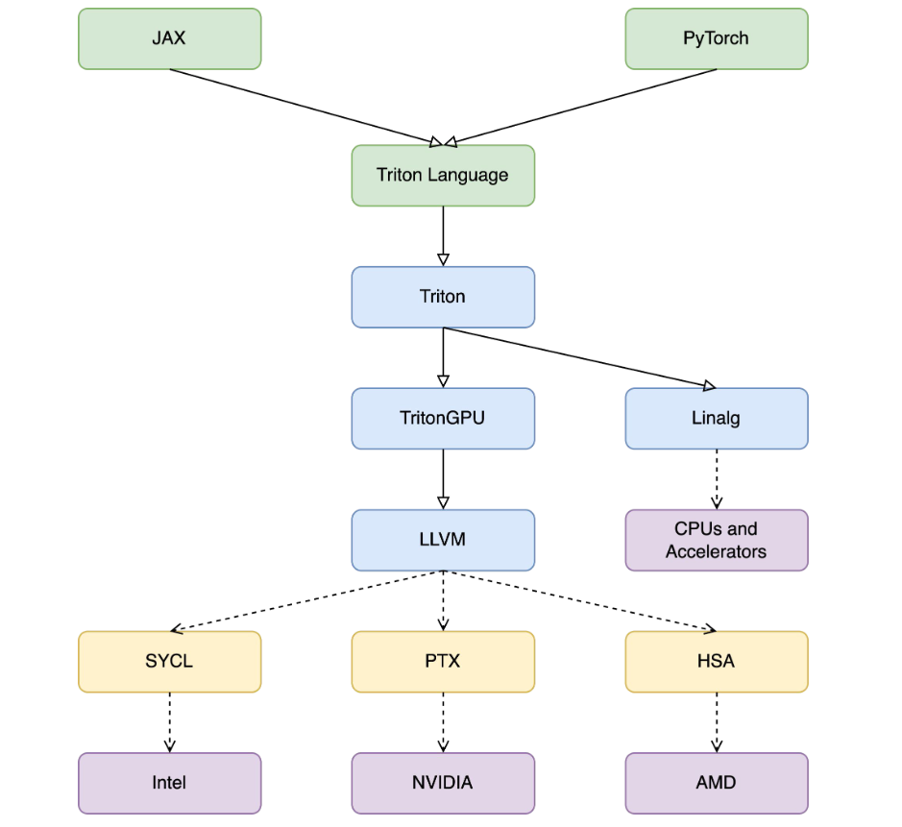
Triton编译器
兼容PyTorch等框架
基于MLIR的多层中间表示与优化
Triton dialect
CSE、DCE、Inlining……
TritonGPU dialect
Pipeline、Prefetch、
Coalesce、Remove Layout……
利用LLVM生成高效执行代码
Notes:
对接PyTorch等框架（可以通过Inductor后端Lower为Triton Kernel）;Triton提出之时并不是基于MLIR架构的，后来使用MLIR进行了重构，设计了Triton dialect、TritonGPU dialect等多层中间表示。接受PyTorch Inductor生成Triton代码，经过不同中间表示降级和优化（简单阐述每一层级特点和做的优化，提一下在后续“Triton编译流程”视频分享中会详细阐述，以及后续会进行一些Pass分享）;最后接入LLVM生成不同硬件平台的高效可执行代码。
（结语）此外，Triton的开源促进了技术的共享和交流，使得更多的开发者参与到 Triton 的发展和改进中。

Slide 6
参考资料
[1]Philippe Tillet;H. T. Kung;David Cox.Triton: an intermediate language and compiler for tiled neural network computations[A].MAPL 2019: Proceedings of the 3rd ACM SIGPLAN International Workshop on Machine Learning and Programming Languages[C],2019
[2]https://www.jokeren.tech/slides/triton_next.pdf
[3] https://www.jokeren.tech/slides/Triton_bsc.pdf
[4] https://openai.com/index/triton/
[5] https://superjomn.github.io/posts/triton-mlir-publish/

Slide 7


